Slide 1
Выступление на совете педагогов
Тема: «Методы работы с художественным словом»
Подготовила воспитатель:
Ирина Васильевна Бакулина
2024г

Slide 2
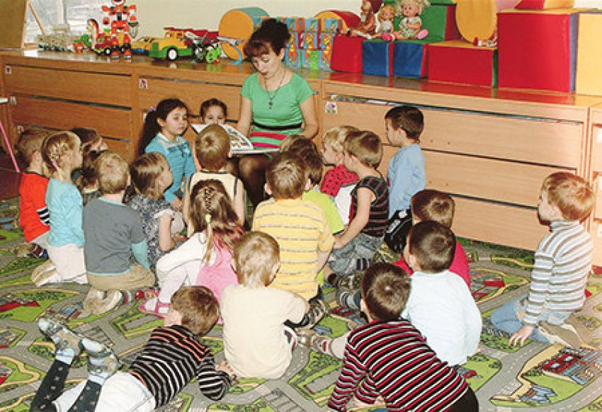
«ЧТЕНИЕ – ЭТО ОКОШКО, ЧЕРЕЗ КОТОРОЕ ДЕТИ ПОЗНАЮТ И ВИДЯТ МИР И САМИХ СЕБЯ» В.А. СУХОМЛИНСКИЙ

Slide 3
Традиционные методы
Чтение
Рассказывание

Slide 4
Театрализованные представления
Проектная деятельность
«Салат из сказок»
нетрадиционные методы
Обсуждение иллюстраций известных художников
Интегрированные занятия
Занятия с использованием мультимедийных средств

Slide 5
Методы работы с художественным словом
Лилия Александровна Таллер
Методы, помогающие ребенку воспринимать авторские средства
выразительное чтение произведений, беседа о прочитанном, беседа с использованием драматизации, словесные игры и т.д
Методы, помогающие организовывать и систематизировать опыт детей
рассматривание иллюстраций, репродукций, проведение экскурсий и т.д
Методы организации повторного переживания детьми впечатлений от чтения
художественная и игровая деятельность, рисование детьми того, что они услышали и т.д

Slide 6
возрастные особенности использования
художественного слова
2 – 3 года
Потешки, песенки, попевки, сказки
3 – 5 лет
Загадки, заклички, поговорки, поэзия, сказки
5 – 7 лет
Волшебные сказки, былины, литературные прозы и поэзии

Slide 7
2 – 3 года
Продолжать учить детей слушать сказку и, опираясь на свой личный опыт, называть главных персонажей.
Учить детей последовательно называть героев литературного произведения и события, которые следуют друг за другом.
Формировать общие знания о предметах, цветах и формах в процессе обыгрывания литературного произведения. Развивать наглядно-действенное мышление.
Формировать, посредством художественного слова, культурно-гигиенические навыки

Slide 8
3 – 5 лет
Учить детей осмысленно воспринимать содержание литературного произведения, сопереживать его героям.
Учить детей устанавливать простые причинно-следственные связи в сюжете литературного произведения и оценивать поступки героев.
В процессе обыгрывания литературного произведения углублять и уточнять знания дошкольников о предметах и явлениях, о их назначении, строении, о способе использования, развивать мыслительные способности дошкольников.
Воспитывать умение использовать художественное слово в режимных моментах.

Slide 9
5 – 7 лет
Помогать детям понять скрытые мотивы поведения героев произведения, выражать свое отношение к прочитанному.
Учить детей осмысленному восприятию литературного произведения, испытывать сострадание и сочувствие к героям, отождествлять себя с полюбившимся персонажем.
Обогащать умственное развитие за счет произведений более сложных жанров художественного слова (волшебные и бытовые сказки, метафорические загадки, былины), литературной прозы (сказка-повесть, рассказ с нравственным подтекстом) и поэзии (басни, лирические стихи, литературные загадки с метафорой, поэтические сказки).
Воспитывать умение использовать пословицы, поговорки в повседневной жизни в соответствующих ситуациях.

